Slide 1
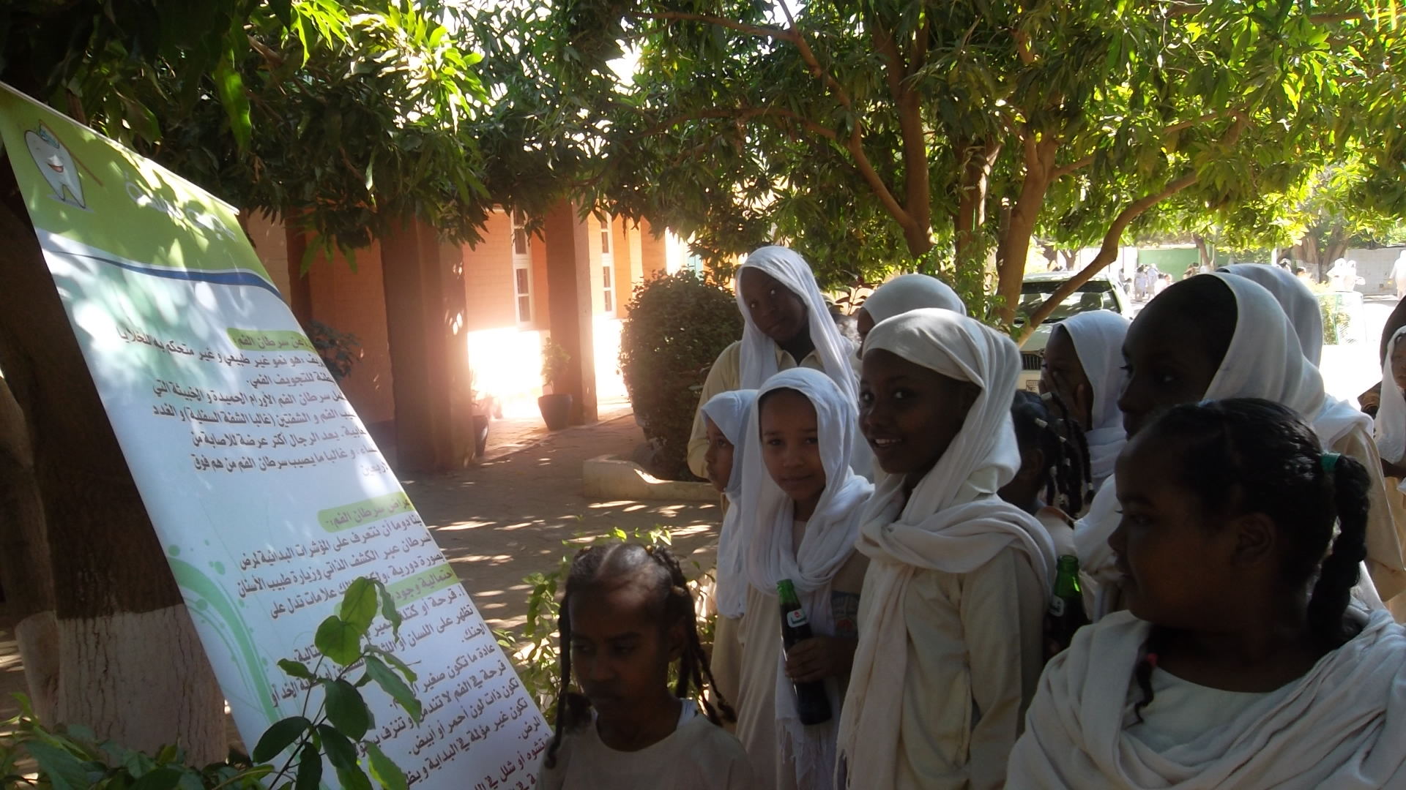

بسم الله الرحمن الرحي
جمعية بسمة لرعاية مرضى سرطان الفم

Slide 2
ماهي جمعية بسمة؟؟؟

Slide 3
جمعية بسمة جمعية طوعية تعمل بالتعاون مع مستشفي الاسنان التعليمي , والمنظمات الطوعية الاخري .
فقامت الجمعية في البداية بجهود شخصية من هولاء الاطباء معتمدين على تبرعات زملائهم الاطباء منذ عام 2010 م الي ان تم تسجيل الجمعية صورة رسمية في مفوضية العون الانساني ولاية الخرطوم في العام 2011 م . وهي تمارس دورها الان من داخل مستشفى الاسنان الخرطوم تحت مظلتها ورعاتيها في خدمة مريض سرطان الفم .

Slide 4
لماذا بسمة ؟

Slide 5
نشأت فكرة الجمعية من عدد من الاطباء الاسنان المتطوعين في مستشفى الاسنان التعليمي الخرطوم بعد معايشتهم لواقع مريض سرطان الفم في المستشفى ومدى معاناتة في العلاج مادياً ونفسياً ومعنوياً.

Slide 6
رؤيتنا
معا من اجل مرضي سرطان الفم ومجتمع خالي من التبغ.
رسالتنا:
تقديم كل ما هو ممكن لمكافحة انتشار مرض سرطان الفم في السودان و تقديم كل المساعدات الممكنة للمصابين بالمرض .

Slide 7
أهداف الجمعية

Slide 8
الكشف المبكر للمرض.
تقديم الدعم المعنوي والمادي لمرضي سرطان الفم بكل السبل المتاحة .
التوعية بالمرض والعوامل التي تزيد من فرص الاصابة به .
توفير كل سبل التوجيه والمساعدة من اجل المرضي ومرافقيهم .
المساهمة في تطوير الكادر الطبي في مجال الكشف المبكر عن المرض

Slide 9
ماذا تقدم بسمة؟

Slide 10
دعم المرضى ماديا عن طريق المكتب الطبي :
يقدم المكتب الطبي الخدمات الاتية : ادوية – صور اشعة – فحوصات – رسوم العملية – رسوم الاقامة بالعنبر
دعم المرضى نفسيا عن طريق مكتب الدعم النفسي
يقدم المكتب الخدمات الاتية : الاستشارات النفسية – مساعدة متعاطي التبغ عن الاقلاع -

Slide 11
علاج المرضى ( المكتب الطبي )
قائمة بالادوية
قائمة بالفحوصات
قائمة بالمعامل المتعاونة

Slide 12
العدد الكلي للمرضي المسجلين بالجمعيه من تاريخ الانشاء و حتى ديسمبر 2013 هو 359 مريض والتزايد مستمر

Slide 13
جدول دعومات المرضي للعام2012
الاجمالي | تكلفه المريض الواحد | عدد المرضي الدعومين | الدعومات
26.250 جنيه سوداني | 250 جنيه سوداني | 105مريض | دعم الادويه
7.650 جنيه سوداني | 90 جنيه سوداني | 84 مريض | دعم عينات الانسجه
2.700 جنيه سوداني | 60 جنيه سوداني | 45 مريض | دعم الاقامه بالعنبر
16.750 جنيه سوداني | 350 جنيه سوداني | 47 مريض | دعم الاشعه
8.750 جنيه سوداني | 250 جنيه سوداني | 35 مريض | دعم التحاليل
23.500 جنيه سوداني | 500 جنيه سوداني | 47 مريض | دعم العمليه
85.600 جنيه سوداني |  |  | المجموع

Slide 14
عدد المرضي خلال العام2013م
عدد المرضي | الشهر
17 | يناير
12 | فبراير
15 | مارس
10 | ابريل
9 | مايو
8 | يونيو
6 | يوليو
2 | اغسطس
79 | المجموع

Slide 15
التثقيف الصحي
الاسابيع التثقيفية التوعوية
التثقيف الصحي بالمدارس
التثقيف الصحي بالجامعات
نشر الوعي الصحي عن طريق ائمة المساجد
نشر الوعي الصحي عن طريق الاعلام ( صحف وتلفزيون واذاعة )

Slide 16
الأسابيع التثقيفية التوعوية

Slide 17
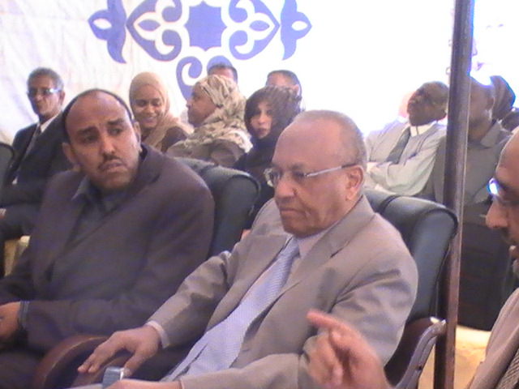
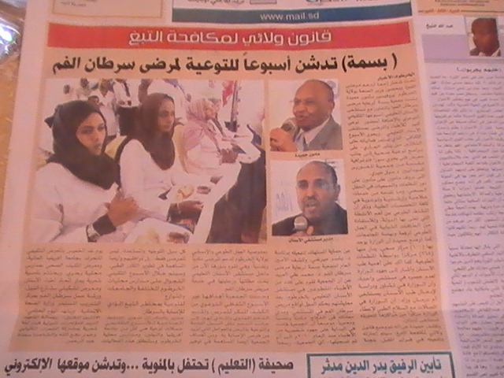
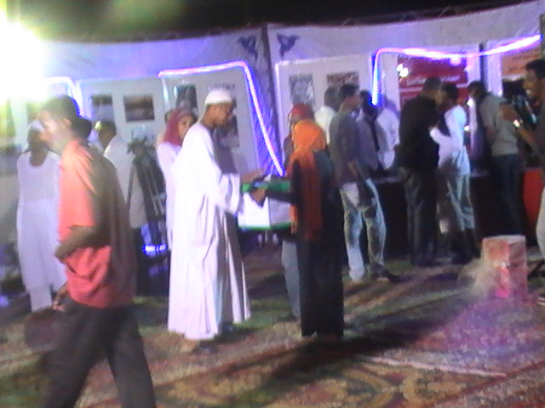
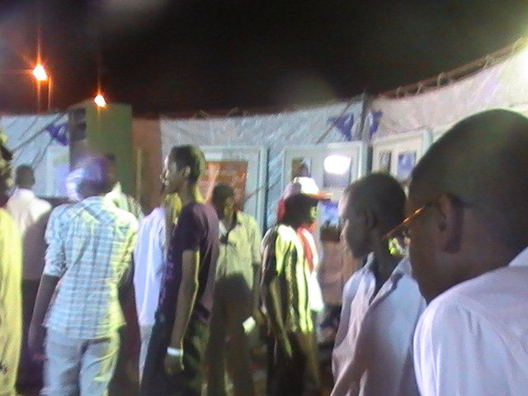
أسبوع ولاية الخرطوم
2011م

Slide 18
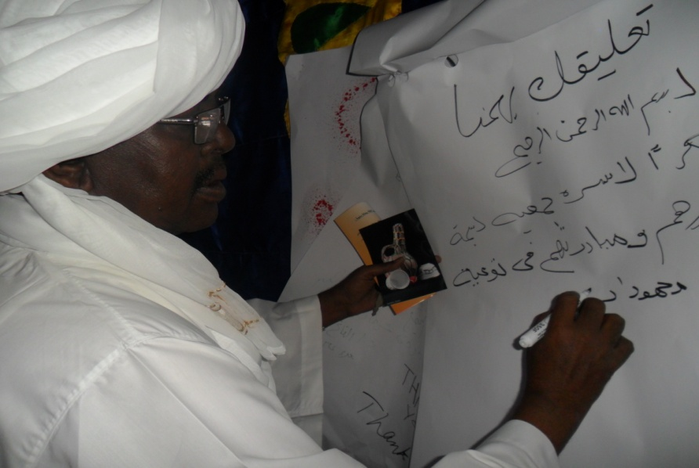
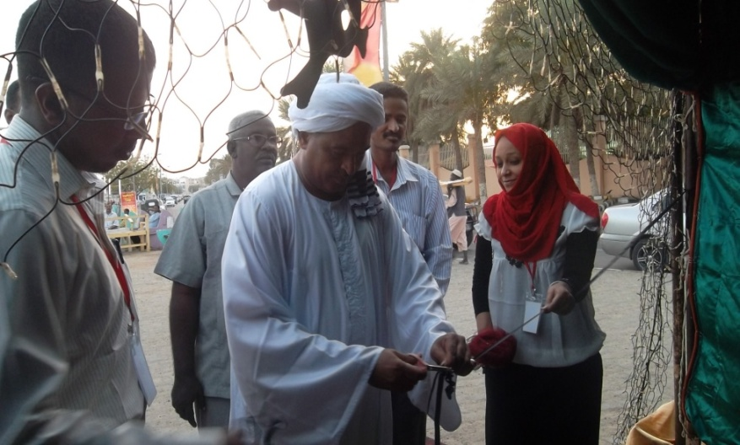
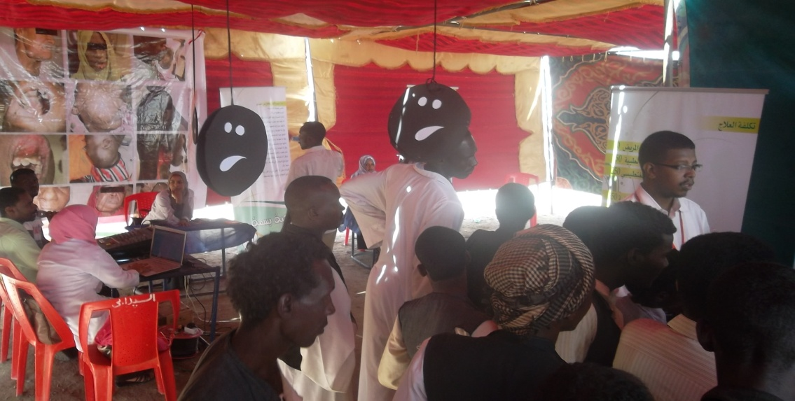
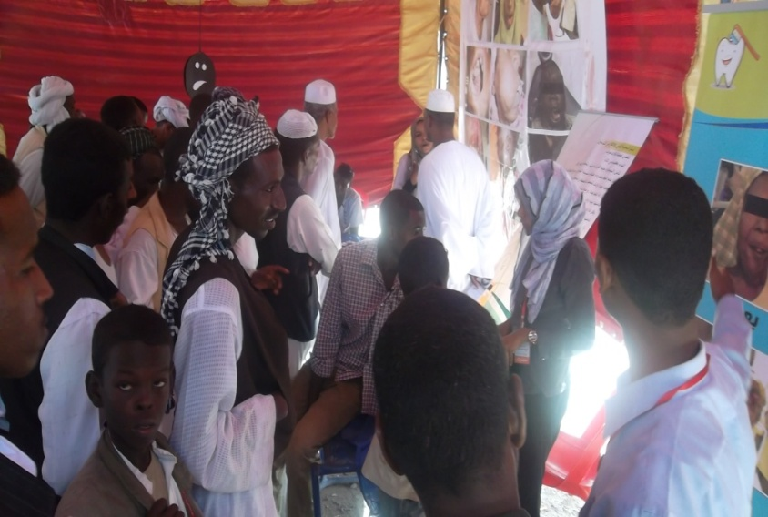
اسبوع ولاية البحر الاحمر الاول
2012

Slide 19
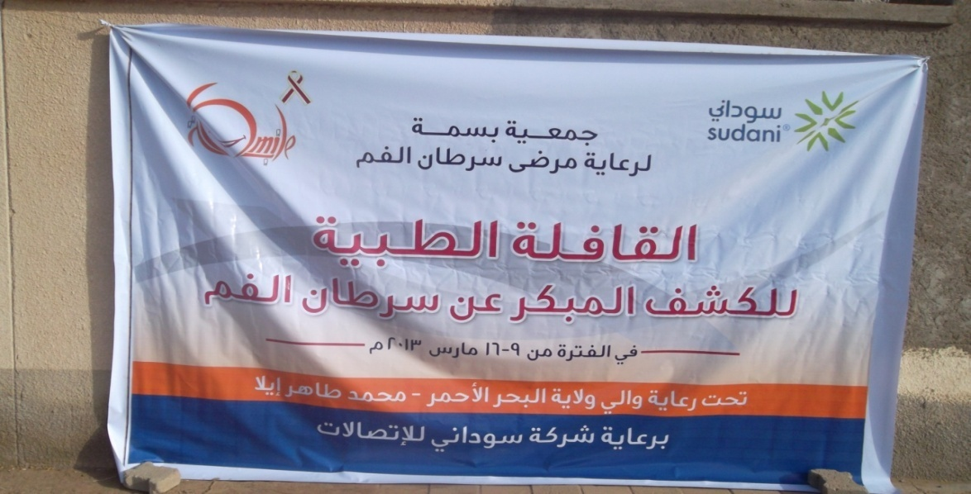
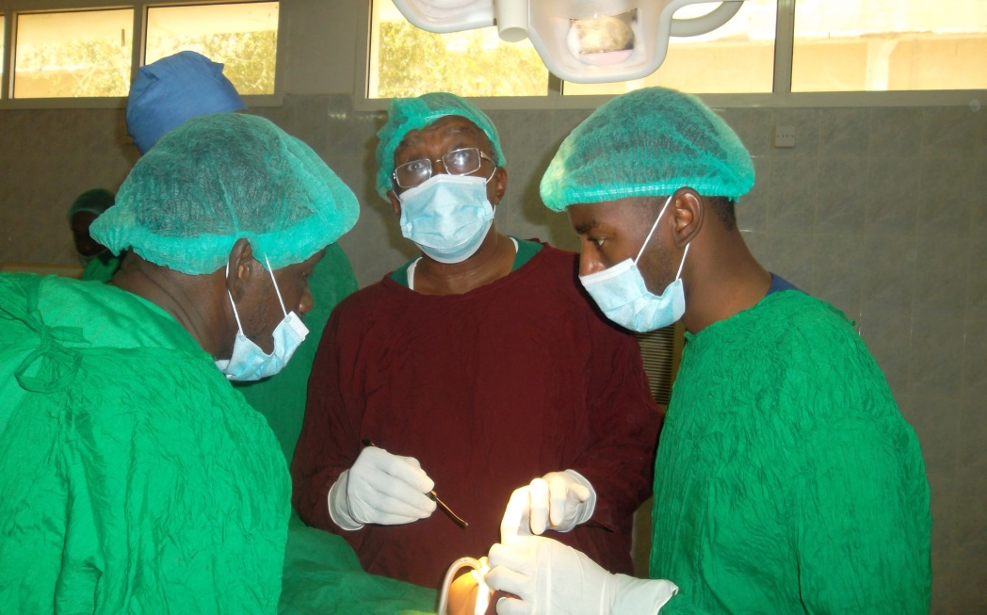
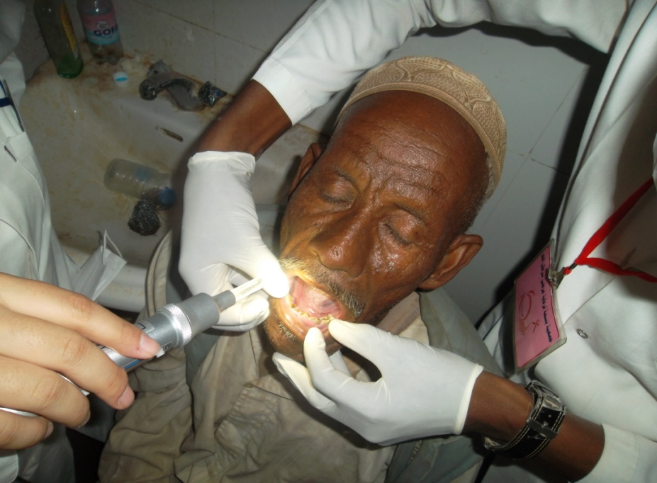
اسبوع ولاية البحر الاحمر الثاني
2013م

Slide 20
سبل الدعم والتمويل
الاشتراكات الشهرية للاعضاء
التبرعات
دعم الشركات والمؤسسات
المشاريع الاستثمارية

Slide 21
المشاريع الاستثمارية
مشروع مكتبة بسمة
مشروع مركز بسمة

Slide 22
الحلم

Slide 23
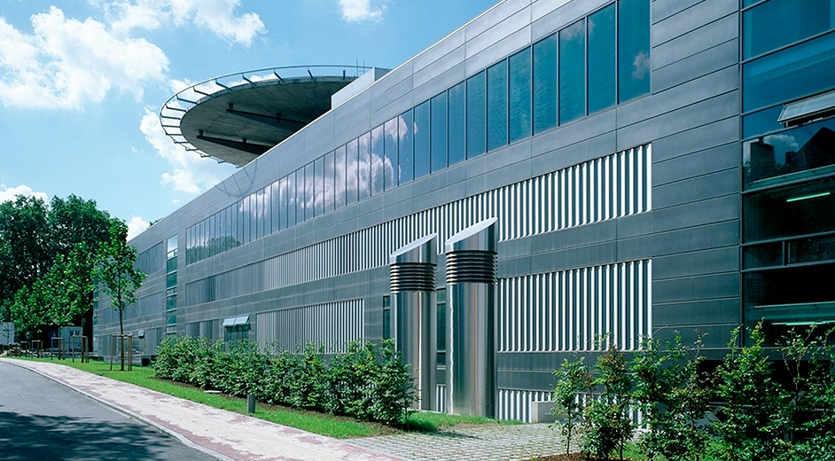
مستشفى بسمة التخصصي لسرطان الفم

Slide 24
والله من وراء القصد وهو يهدي السبيل

Slide 25
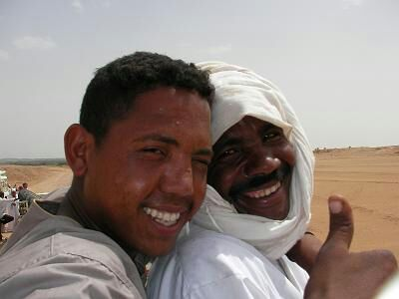
شكرا على الاستماع
رزقكم الله ابتسامة الصحة والعافية

